Slide 1
直线的倾斜角与斜率

Slide 2
课前自测
1．判断正误(正确的打“√”，错误的打“×”)
(1)直线的倾斜角越大，其斜率就越大．( )
(2)直线的斜率为tan α，则其倾斜角为α. ( )
(3)斜率相等的两直线的倾斜角不一定相等．( )
(4)经过点P(x₀，y₀)的直线都可以用方程y－y₀＝k(x－x₀)表示．( )

Slide 3
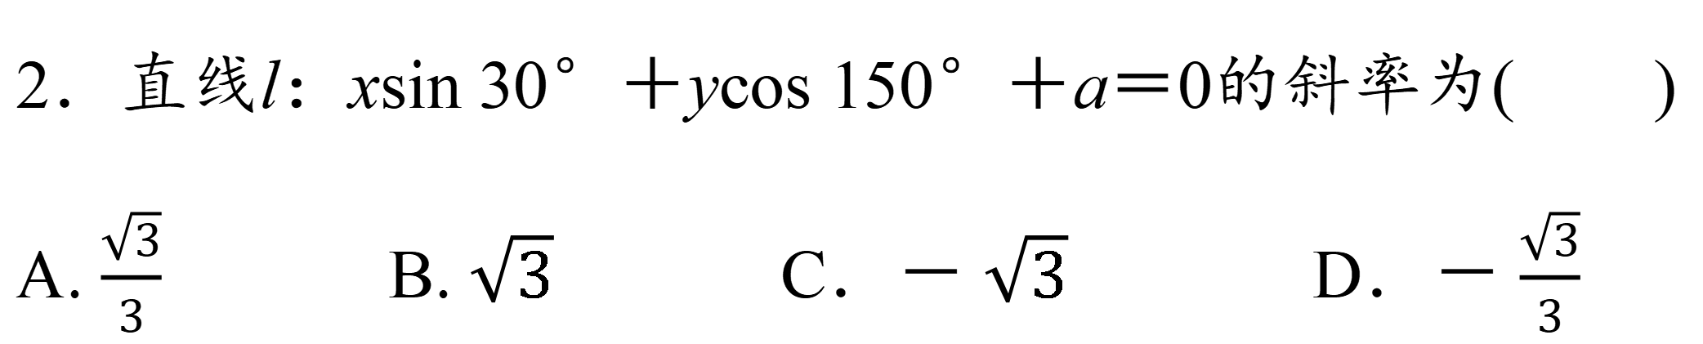
2．直线l：xsin 30°＋ycos 150°＋a＝0的斜率为( )
A. $\frac{\sqrt{3}}{3}$ B. $\sqrt{3}$ C．－ $\sqrt{3}$ D．－ $\frac{\sqrt{3}}{3}$

Slide 4
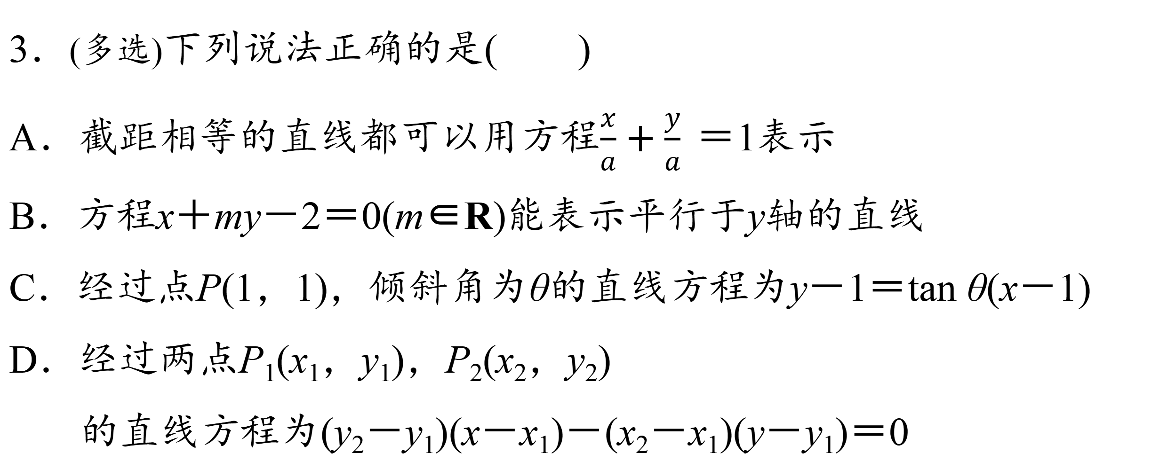
3．(多选)下列说法正确的是( )
A．截距相等的直线都可以用方程$\frac{x}{a}+\frac{y}{a}$＝1表示
B．方程x＋my－2＝0(m∈R)能表示平行于y轴的直线
C．经过点P(1，1)，倾斜角为θ的直线方程为y－1＝tan θ(x－1)
D．经过两点P₁(x₁，y₁)，P₂(x₂，y₂)
的直线方程为(y₂－y₁)(x－x₁)－(x₂－x₁)(y－y₁)＝0

Slide 5
4．若过点M(－2，m)，N(m，4)的直线的斜率等于1，则m＝________.

Slide 6
5．过点(－1，2)且倾斜角为150°的直线方程为___________________．

Slide 7
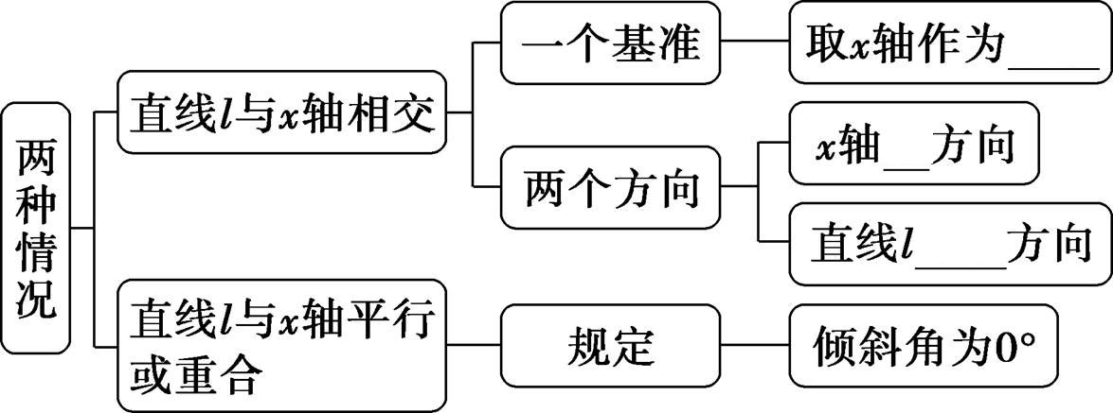
考点梳理
1．直线的倾斜角
(1)定义
基准
正
向上
[0，π)
(2)范围：直线的倾斜角α的取值范围是________．

Slide 8


2．直线的斜率
条件 | 公式
直线的倾斜角θ，且θ≠90° | k＝____________
直线过点A(x₁，y₁)，B(x₂，y₂)且x₁≠x₂ | k＝____________
直线Ax＋By＋C＝0(B≠0) | k＝____________
tanθ
$\frac{y_{2}−y_{1}}{x_{2}−x_{1}}$
$−\frac{A}{B}$

Slide 9
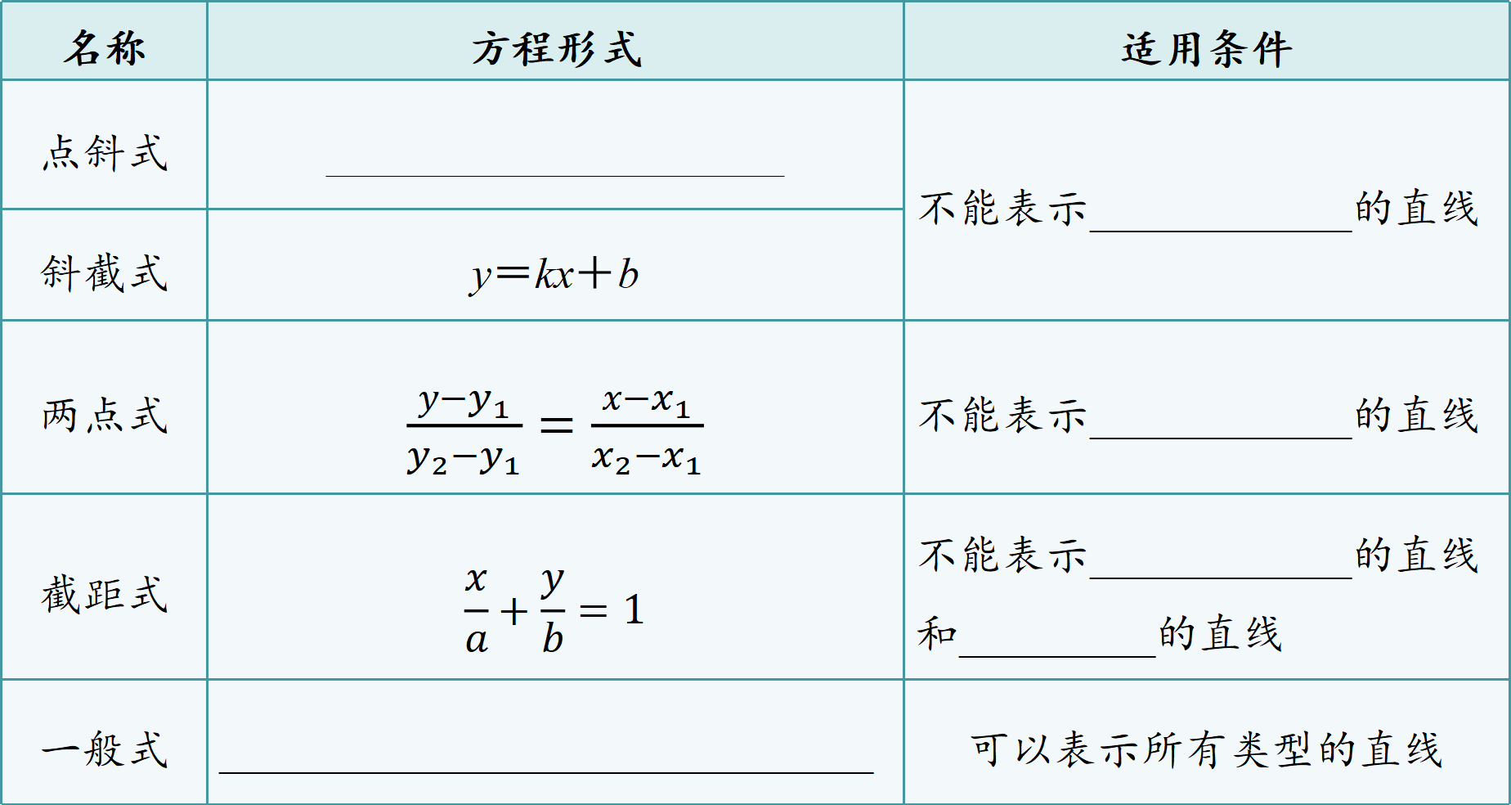
3.直线方程的五种形式
名称 | 方程形式 | 适用条件
点斜式 | _____________________ | 不能表示____________的直线
斜截式 | y＝kx＋b
两点式 | $\frac{y−y_{1}}{y_{2}−y_{1}}=\frac{x−x_{1}}{x_{2}−x_{1}}$ | 不能表示____________的直线
截距式 | $$\frac{x}{a}+\frac{y}{b}=1$$ | 不能表示____________的直线和_________的直线
一般式 | ______________________________ | 可以表示所有类型的直线
y－y₀＝k(x－x₀)
斜率不存在
平行于坐标轴
平行于坐标轴
过原点
Ax＋By＋C＝0(A，B不同时为零)

Slide 10
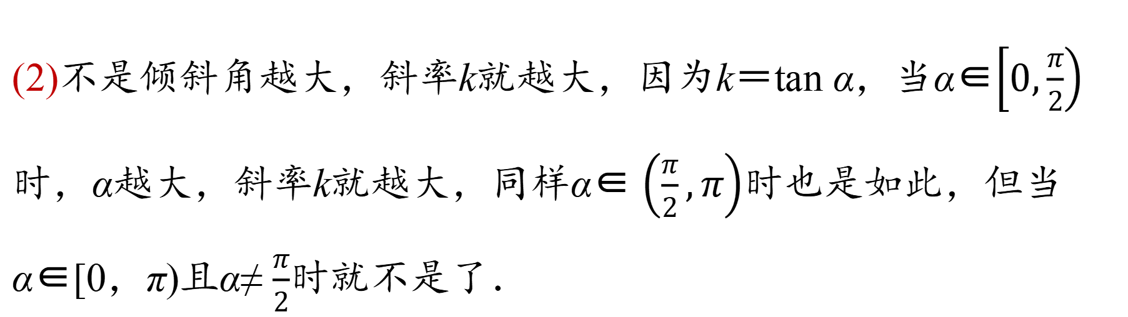
特别提醒
直线的倾斜角和斜率的关系
(1)直线都有倾斜角，但不一定都有斜率．
(2)不是倾斜角越大，斜率k就越大，因为k＝tan α，当α∈$\left[0,\frac{π}{2}\right)$时，α越大，斜率k就越大，同样α∈ $\left(\frac{π}{2},π\right)$时也是如此，但当α∈[0，π)且α≠ $\frac{π}{2}$时就不是了．

Slide 11
特别提醒
几种特殊位置的直线方程
(1)x轴：y＝0.
(2)y轴：x＝0.
(3)平行于x轴的直线：y＝b(b≠0)．
(4)平行于y轴的直线：x＝a(a≠0)．
(5)过原点且斜率存在的直线：y＝kx.

Slide 12

常见误区
1．求直线方程时要注意判断直线的斜率是否存在，每条直线都有倾斜角，但不一定每条直线都存在斜率．
2．斜率公式k＝ $\frac{y_{2}−y_{1}}{x_{2}−x_{1}}$(x₁≠x₂)与两点的顺序无关，且两点的横坐标不相等．
3．“截距”是直线与坐标轴交点的坐标值，它可正，可负，也可以是零，而“距离”是一个非负数．

Slide 13
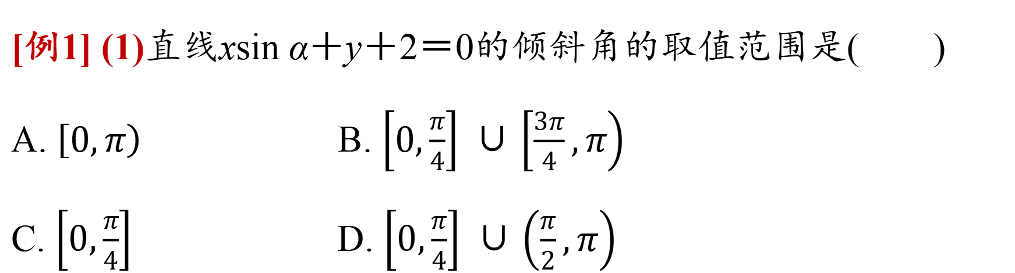
典例剖析
1
考点
直线的倾斜角与斜率
[例1] (1)直线xsin α＋y＋2＝0的倾斜角的取值范围是( )
A. $\left[0,π\right)$ B. $\left[0,\frac{π}{4}\right]$∪ $\left[\frac{3π}{4},π\right)$
C. $\left[0,\frac{π}{4}\right]$ D. $\left[0,\frac{π}{4}\right]$∪ $\left(\frac{π}{2},π\right)$

Slide 14
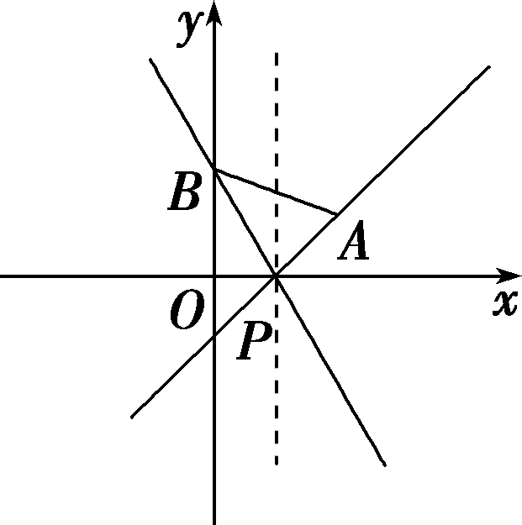
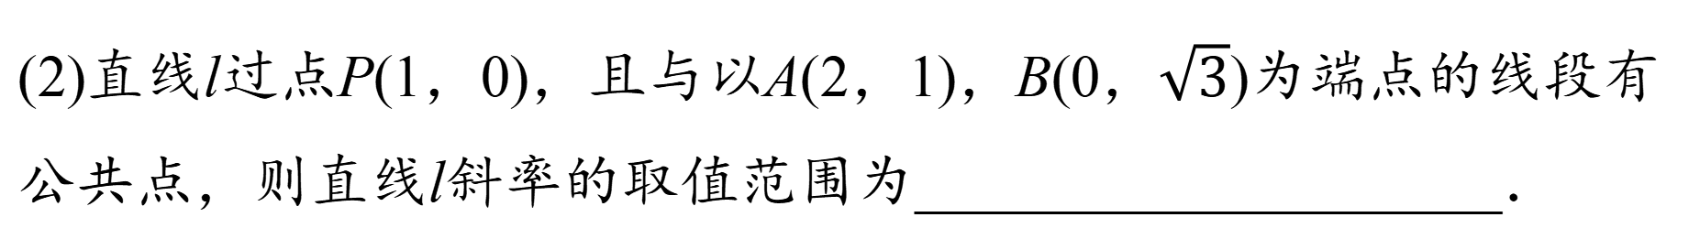
(2)直线l过点P(1，0)，且与以A(2，1)，B(0，$\sqrt{3}$)为端点的线段有公共点，则直线l斜率的取值范围为____________________．

Slide 15
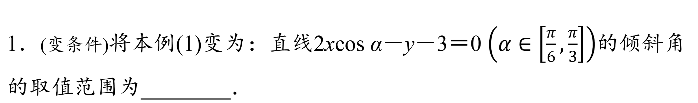
变式探究
1．(变条件)将本例(1)变为：直线2xcos α－y－3＝0 $\left(α∈\left[\frac{π}{6},\frac{π}{3}\right]\right)$的倾斜角的取值范围为________．

Slide 16
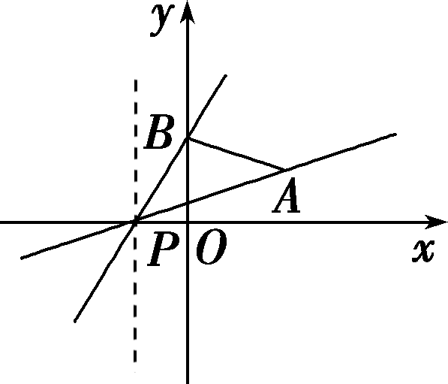

变式探究
2．(变条件)若将本例(2)中P(1，0)改为P(－1，0)，其他条件不变，求直线l斜率的取值范围．
例(2)
直线l过点P(1，0)，且与以A(2，1)，B(0，$\sqrt{3}$)为端点的线段有公共点，则直线l斜率的取值范围为________．

Slide 17
方法总结
求倾斜角的取值范围的一般步骤
①求出斜率k＝tan α的取值范围；
②利用三角函数的单调性，借助图象，确定倾斜角α的取值范围．
求倾斜角时要注意斜率是否存在．

Slide 18
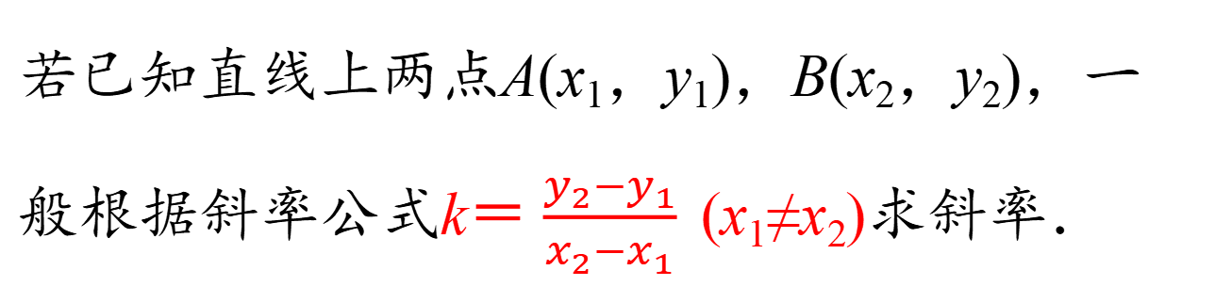
方法总结
斜率的求法
若已知直线的倾斜角α或α的某种三角函数值，一般根据k＝tan α求斜率；
①定义法
若已知直线上两点A(x₁，y₁)，B(x₂，y₂)，一般根据斜率公式k＝ $\frac{y_{2}−y_{1}}{x_{2}−x_{1}}$(x₁≠x₂)求斜率．
②公式法

Slide 19
跟踪训练
1．(2021·普通高等学校招生全国统一考试模拟)若正方形一条对角线所在直线的斜率为2，则该正方形的两条邻边所在直线的斜率分别为________，________．

Slide 20
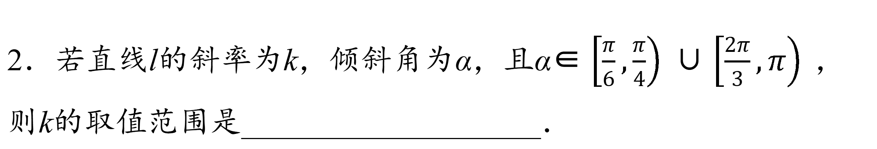
2．若直线l的斜率为k，倾斜角为α，且α∈ $\left[\frac{π}{6},\frac{π}{4}\right)$∪ $\left[\frac{2π}{3},π\right)$，则k的取值范围是___________________．

